Slide 1
Отчёт о работе стажировочной площадки ОГАУ ДПО «Институт развития образования Ивановской области» Тема «Музейная педагогика как эффективное средство «Духовно-нравственное и гражданско-патриотическое воспитания детей дошкольного возраста» 2020-2021 учебный год.
«муниципальное казённое дошкольное образовательное учреждение детский сад общеразвивающего вида №2 «Улыбка» г. Заволжска

Slide 2
Актуальность проблемы
В период обновления дошкольного образования значительно возрастает роль народной культуры как источника творческого развития потенциала детей и взрослых
Использование регионального компонента в ДОУ при реализации образовательной программы с позиции ФГОС дошкольного образования предполагает следующее:
введение регионального содержания с учётом принципа постепенного перехода от более близкого ребёнку к менее близким культурно-историческим фактам.
деятельностный подход к приобщению детей к истории, культуре, природе родного края(дети сами выбирают деятельность, в которой они хотели бы участвовать, чтобы отразить чувства и представления об увиденном и услышанном(творческая игра, составление рассказов , сочинение загадок, изготовление поделок.
осознанным выбор методов ознакомления (мини-музей, выставки, альбомы) .

Slide 3
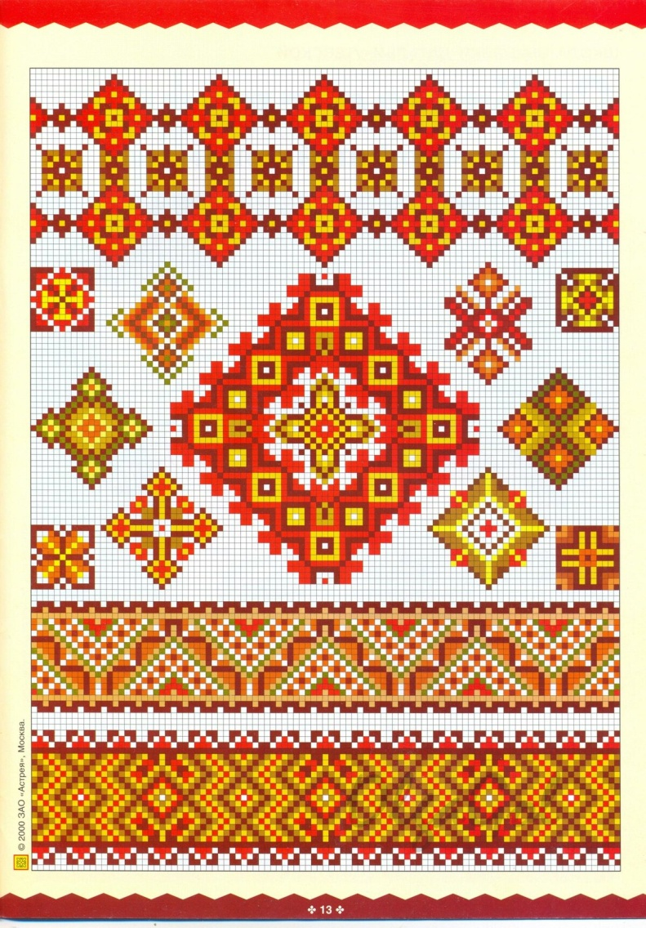
. Федеральный закон «Об Образовании в Российской Федерации» »от 29.122012 № 273 -ФЗ :«Воспитание гражданственности и патриотизма»
ФГОС ДО в приоритетных задачах основной образовательной программы выделяет следующее: «Формирование уважительного отношения и чувства принадлежности к своей семье, малой и большой родине»

Slide 4
Использование регионального компонента в ДОУ при реализации образовательной программы с позиции ФГОС дошкольного образования предполагает следующее:
введение регионального содержания с учётом принципа постепенного перехода от более близкого ребёнку к менее близким культурно-историческим фактам.
деятельностный подход к приобщению детей к истории, культуре, природе родного края(дети сами выбирают деятельность, в которой они хотели бы участвовать, чтобы отразить чувства и представления об увиденном и услышанном(творческая игра, составление рассказов , сочинение загадок, изготовление поделок.
осознанным выбор методов ознакомления (мини-музей, выставки, альбомы) .

Slide 5
направление «Работа с педагогами»
1.Обеспечить условия для внедрения музейной педагогики в образовательно-воспитательный процесс (подготовить коллектив к инновационной деятельности).
2.Разработать систему в работе с педкадрами по повышению их профессиональных навыков и умений в области музееведения и музейной педагогики, посредством вовлечения их в исследовательскую и опытно-экспериментальную деятельность.
3.Обеспечить психологическое сопровождение образовательного процесса.
4.Стимулировать активных участников инновационной деятельности

Slide 6
Этапы работы с педагогами
работа по формированию ценностного отношения к культурному наследию и привитию вкуса к общению с музейными ценностями
обучение участников, развитие у педагогов способности воспринимать музейную информацию, понимать язык музейной экспозиции
Расширение связей с профессиональными, научными коллективами и музеями

Slide 7
Повышение компетенции воспитателей в вопросах музейной педагогики.
Консультация «Работа по созданию мини-музеев в группе»
Мозговой штурм «Мероприятия по сохранению и популяризации народных традиций. Как сделать их яркими и интересными в ДОУ?»
Творческая лаборатория Система работы с педагогами, родителями детьми при подготовке к проведению экскурсии в музее.
Просмотр и анализ экскурсии, проведённой детьми в роли экскурсоводов в экспозиции «Кухонная утварь» семинар –практикум «Краеведческий материал в работе по художественно –эстетическому развитию»
Опыт работы представлен в научно-методическом журнале «Горница»на районный конкурс «Калейдоскоп методических идей»

Slide 8
Основные итоги работы с педагогами.
Организация творческой группы «Музей и мы» делегирование полномочий. Педагоги творческой группы разработали и внедрили перспективный план работы музея , составили планы-конспекты экскурсий, подобрали дополнительный материал, методическую литературу.
Продолжалась реализация парциальной образовательной программы «Детство с родным городом» для части программы , формируемой участниками образовательных отношений. Реализовывалась и дорабатывалась технология «Идём в музей». Проблемы, перспективы и направления дальнейшей работы обсуждались на педагогическом совете.

Slide 9
Наши достижения
Гусева Л.А.Лучший проект»«Мини музей в группе младшего возраста» 14 Всероссийский конкурс» «Профессиональный рост» Призёр
Горностаева ИВ «Мини–музей мыла»Всероссийский конкурс. Диплом победителя 1 степени
Смирнова Л.В.Творческие разработки педагогов»«Трень, , брень, гусельки»
Всероссийский конкурс «Талантоха»
Диплом победителя 1 место
Зюзина Лариса Владимировна
«Педагогическая копилка»Сценарий посиделок.
Всероссийский 2 место
Егорова Н. В. Районный конкурс «Педагог года 2020» Роль и место русской культуры в становлении личности ребёнка» Лауреат

Slide 10
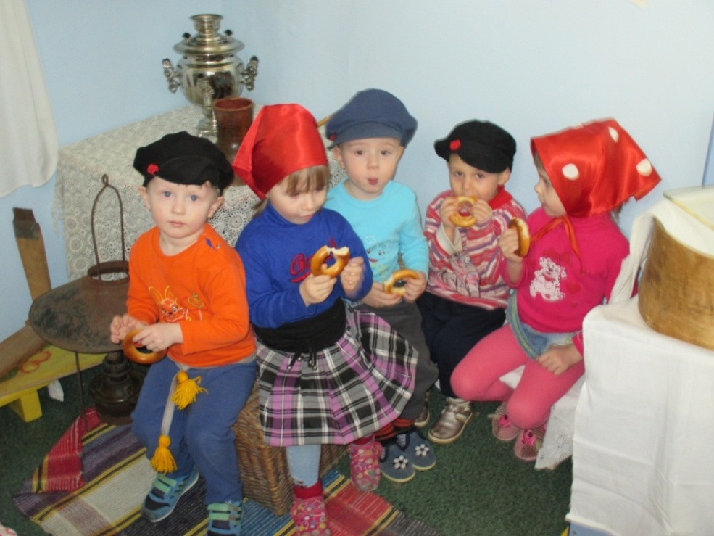
Второе направление: музей – детский сад
1.Раскрыть через экспонаты выставки уникальную историю малой Родины.
2.Развитие исследовательской, познавательной и созидательной деятельности средствами музейной педагогики.
3.Воспитание музейной культуры и духовно-нравственных чувств у дошкольников

Slide 11
Формы работы
образовательная деятельность с использованием музейных экспонатов, самостоятельная исследовательская деятельность, детское проектирование, экскурсии в музеи района и области, виртуальные экскурсии, клубная и кружковая работа)

Slide 12
Долгосрочные проекты.
Город родной, горжусь тобой»
Заочная встреча юных экскурсоводов». Он весь город нам покажет, интересно всё расскажет
«Как жили Марьюшка и Иванушка»

Slide 13
Мини-музеи и выставки.
«Чай душистый, ароматный»
«Самовар-Самоварыч»,
Музей часов,
Удивительные календарей,
«Почтовая открытка-прошлое и настоящее».
«Елочные игрушки наших бабушек

Slide 14
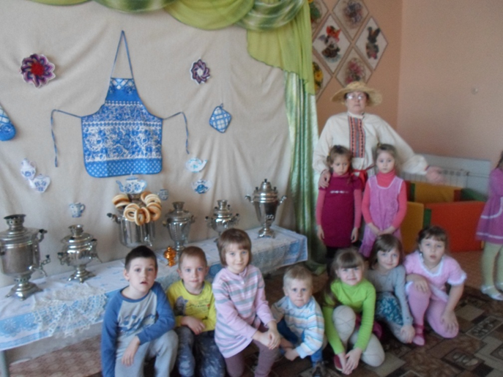
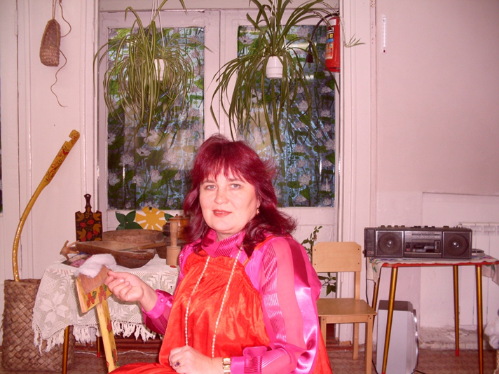
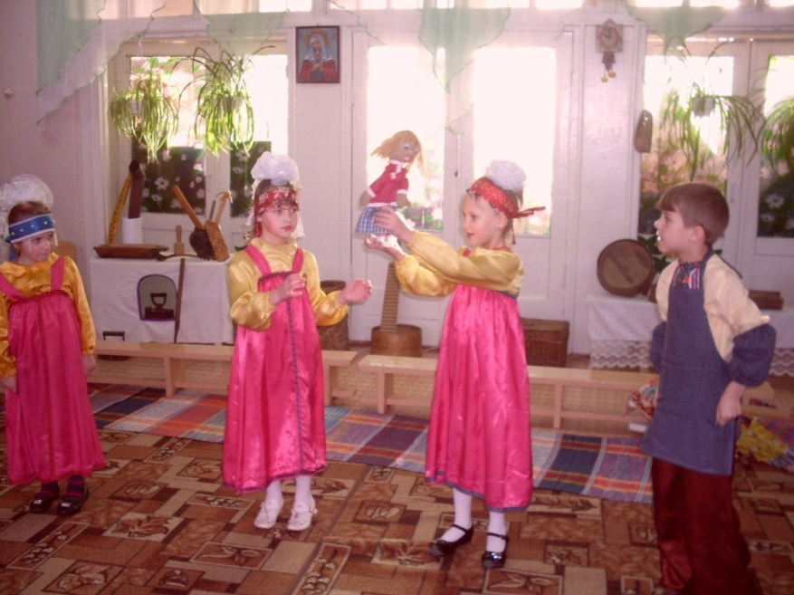
Формы работы
Игровое путешествие
в «Ситцевое Царство»
Экскурсия «В гостях у Самовара Самоварыча»
Кружок «Во горнице»

Slide 15
Организована совместная выставка работ художественного отделения ДШИ имени Воскресенских и детей детского сада «Город родной, горжусь тобой»,
выставка местного художника Г. Кузьменко, произошло знакомство с местным краеведом Телковой О.Д., местным поэтом О. А. Неберовым.

Slide 16
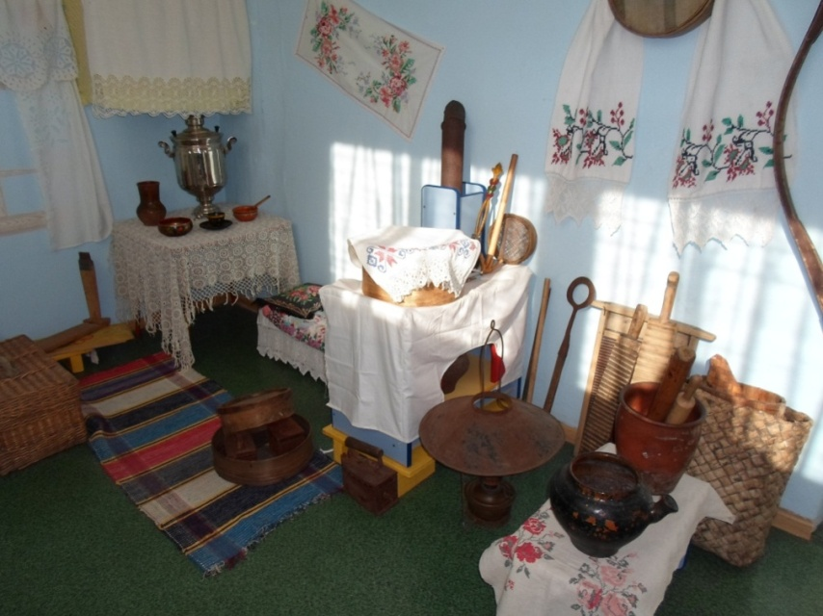
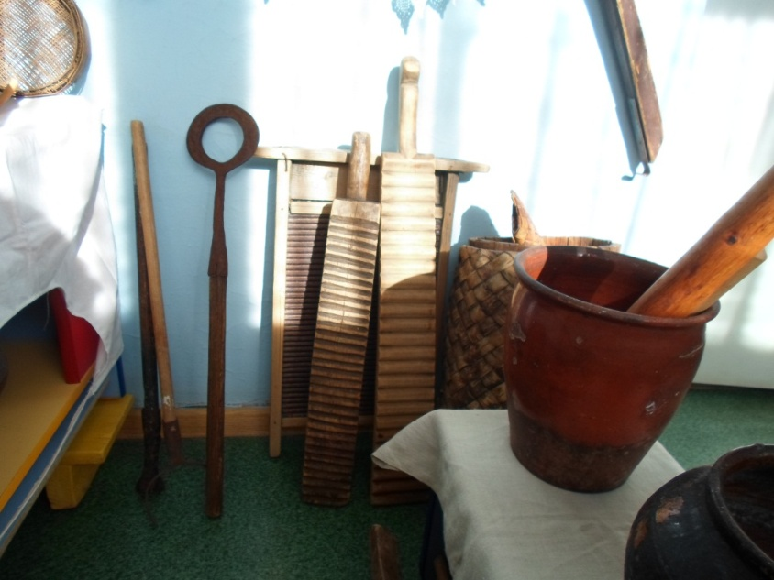
В Доу создан и эффективно работает музей русского быта
Горница
Красный угол
Бабий кут

Slide 17
вся экспозиция музея размещена по тематическим блокам:
«Мебель»: стол, лавки, сундук, люлька.
«Как Марьюшка семью кормила»: миски, крынки, чаши, ложки деревянные.
«Хозяйкины помощники»: кочерга, веник-голик, сечка, корытце, кадка рукомойник, ведро.
«Как Марьюшка бельё стирала и гладила»: рубель, корыто, доска, паровой, жаровой утюг, коромысло.
«Кухонная утварь»: квашня, чугунки, горшки, самовары, ухват, сковородник, сито, решето, совок, скалка, мутовка.
«Освещение жилища»: лучина, свеча, лампа.
«Мастера и мастерицы»: прялка, веретено, плетеные, вязаные, тканые изделия)рушники, подзоры, скатерти.
«Изделия плетеные из бересты и лыка»: короб, лукошко, корзины
«Как Марьюшка да Иванушка детей растили»: люлька, зыбка, народные игрушки.
«Одежда и обувь»: русские народные костюмы, лапти и поршни.

Slide 18
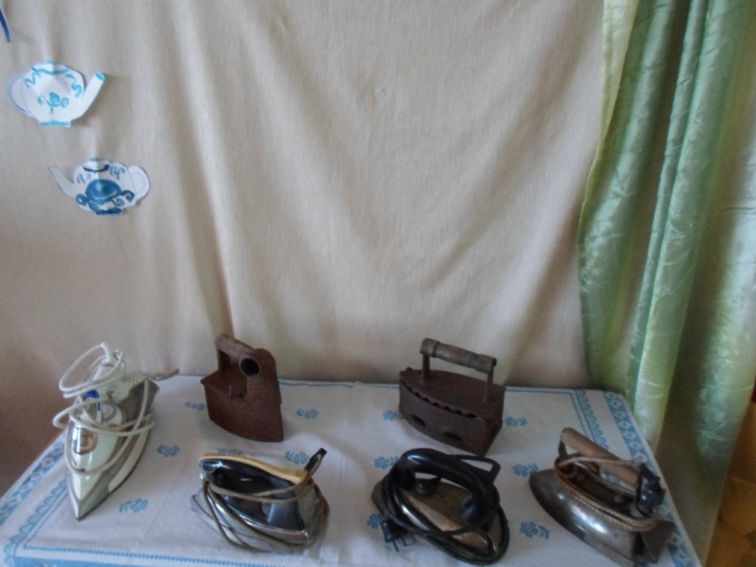
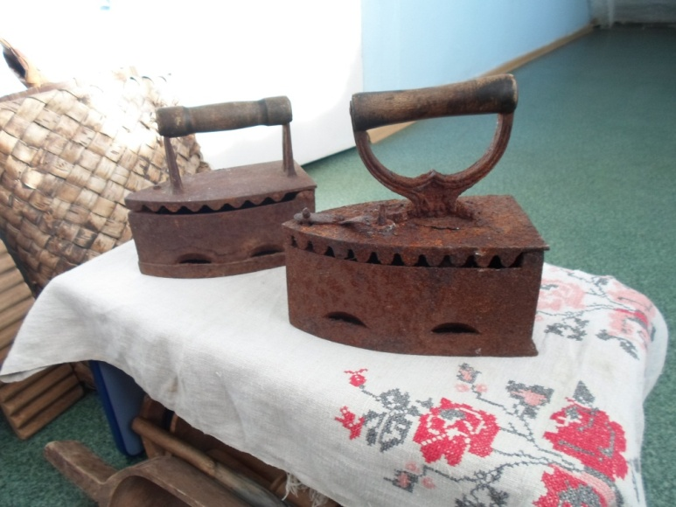
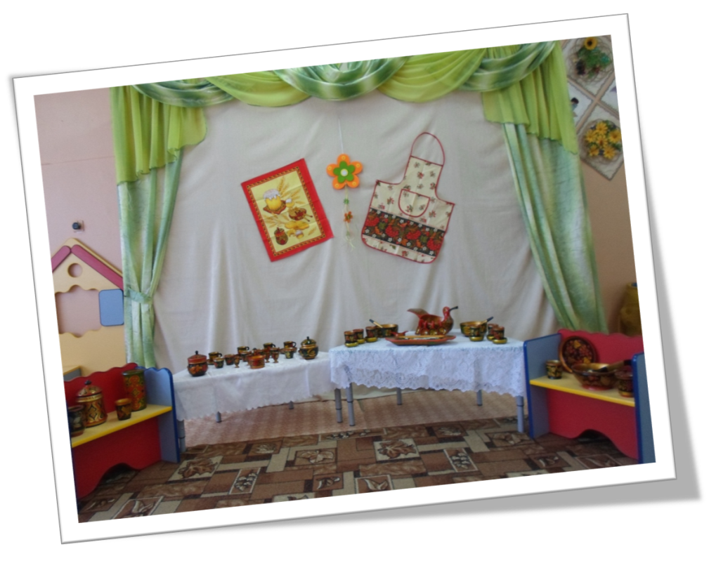
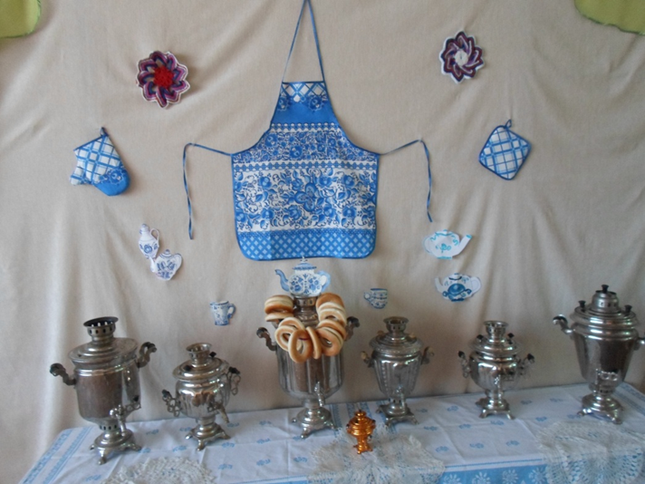
Выставка утюгов
разного времени
Выставка самоваров

Slide 19
Кружки и творческие мастерские.
Фольклорный «Во горнице» Гусева Л.А.
Художественно -продуктивные «Мастерская бабушки Арины»Цветкова Л.В.,
«Мастерица «Егорова Н.В,
Познавательно-речевой «Живём по народному календарю»Гусева Л,А.

Slide 20
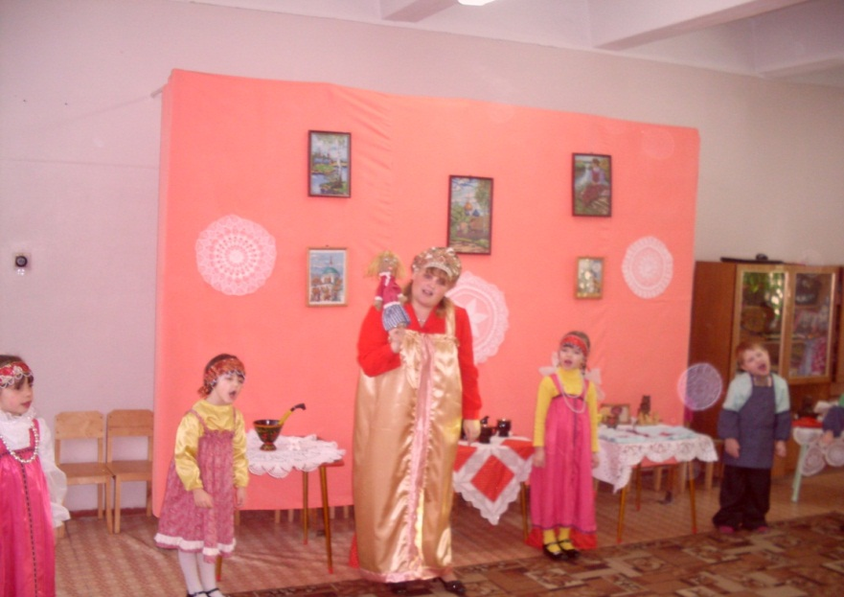
Третье направление: музей – родители
Цель: создать условия для активного участия родителей в воспитании и развитии ребенка.
на основе музейной педагогики
Задачи:
внедрить в образовательно-воспитательное пространство современные инновации, формы и методы интерактивной совместной деятельности с родителями;
повысить уровень их педагогической компетентности;
использовать педагогические технологии и методики, способствующие улучшению детско-родительских взаимоотношений

Slide 21
Кружки и творческие мастерские.
Фольклорный «Во горнице» Гусева Л.А.
Художественно -продуктивные «Мастерская бабушки Арины»Цветкова Л.В.,
«Мастерица «Егорова Н.В,
Познавательно-речевой «Живём по народному календарю»Гусева Л,А.

Slide 22
участие в работе клубов, коллективно-творческих делах: совместные с родителями экскурсий по городу, в музеи, к историческим памятникам и памятникам архитектуры.
Участие в выставках, фестивалях мини-музеев, помощь в пополнении экспонатов музея, коллекционирование, участие в проектной деятельности

Slide 23
знакомство с опытом различных семейных традиций, семейных и народных праздников, ремёсел нашего края, встреч с интересными людьми Заволжского края
. В ДОУ на протяжении ряда лет активно работают семейные клубы»Родничок», « Клуб выходного дня», в рамках которого походят экскурсии, пешие прогулки, знакомство с памятниками природы, истории и культуры Заволжского района

Slide 24
Праздник-естественный финал знакомства с народными традициями

Slide 25
Итоги работы.
В результате проведённой работы у детей повысился интерес к народным игрушкам, и декоративно-прикладного искусства, предметам быта.
Существенно расширились представления об окружающем мире, о городе, крае. Возросла заинтересованность педагогов и родителей в знакомстве с творческими достижениями земляков, к народной культуре.

Slide 26
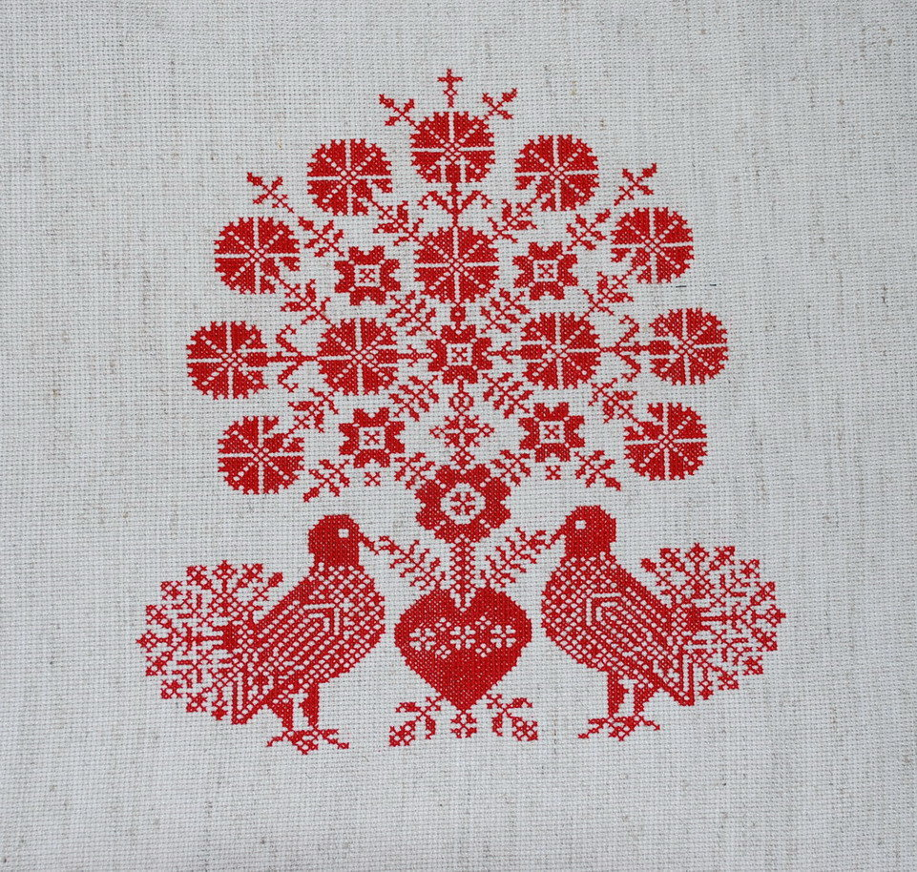
Благодарим за внимание!

